Slide 1
Bitoperasjoner
Basert på https://realpython.com/python-bitwise-operators/

Slide 2
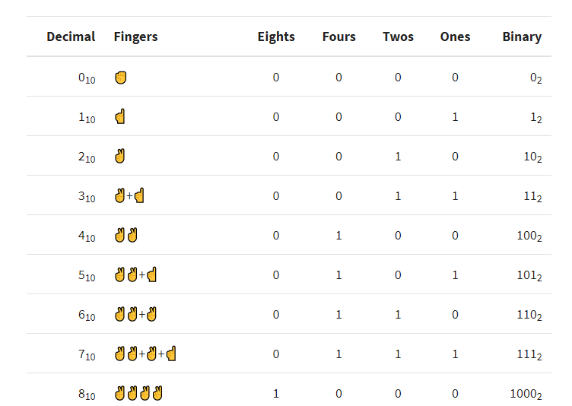
Konvertering mellom 10 tall-system og 2-tall
1 Bit: Enten 0 eller 1
Prefixes med 0b eller \b
1 Oct = 3 bit
Tall mellom 0 og 7
Prefixes med 0o eller \o
1 Hex = 4 bit = 2 Oct
Tall mellom 0 og 15
10=a, 11=b, 12=c, 13=d, 14=e, 15=f
Prefixes med 0x eller \x
1 byte = 8 bit = 2 hex
Tall mellom 0 og 255
Kan kode ASCII-karakter
En UTF-8 karakter kan ta opp til 4 byte
Koder langt mer tegn en ASCII, eksempelvis €
Eksempel:
"€".encode("utf-8")

Slide 3
Bitvise operatorer
Brukes vanligvis på vanlige tall
Internt: Opererer på bitmasker ala 0100100010100001111
& : Bitwise AND
| : Bitwise OR
^ : Bitwise XOR
~ : Bitwise NOT
<<: Bitwise leftshift
>>: Bitwise rigthshift
PS: For å se bit-mønstret til et tall x, bruk bin(x) eller print(f”{x:b}”)

Slide 4
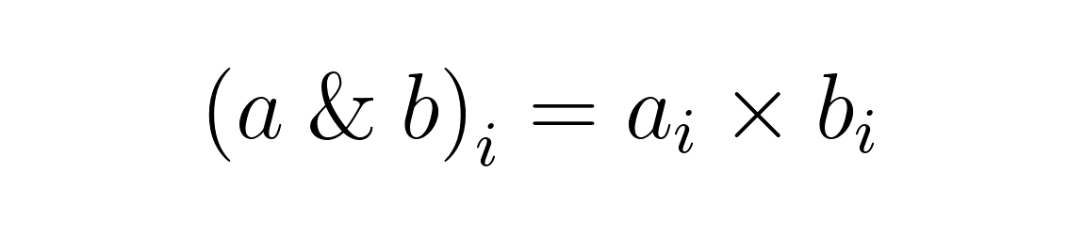
Bitwise and
Kan uttrykkes som aritmetisk produkt:

Slide 5
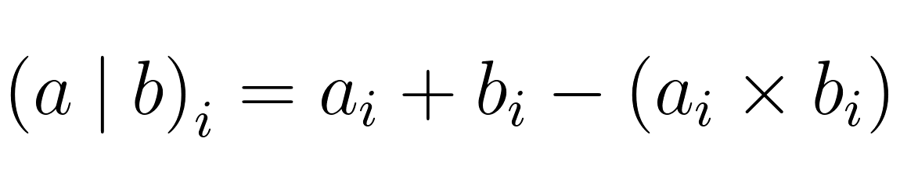
Bitwise or
Kan uttrykkes som aritmetisk sum minus aritmetisk produkt:

Slide 6
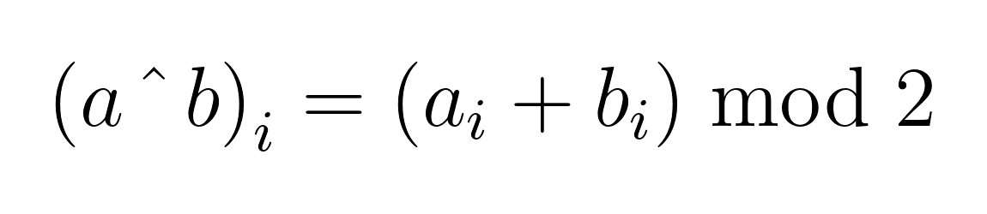
Bitwise xor
Kan IKKE uttrykkes aritmetisk!
Tolkes som “de bittene som er forskjellige blir satt, resten blir ikke satt”

Slide 7

Bitwise not
Toggler hvert bit (komplementet)
Opererer bare på ett tall
NB: I python representerer det mest signifikante bittet fortegn på tallet!
Betyr at bruken fører til at fortegnet endres
Kan fikses ved å bruke & operator
Eks: ~0b1000 = -9 (forventet 7)
~0b1000 & 0b1111 = 7 (slår av fortegn)

Slide 8
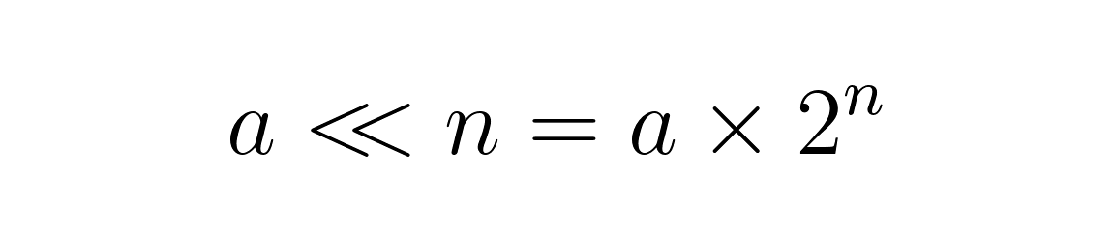
Bitwise leftshift
Shifter alle bit-verdier til venstre i bit-maske
Angir med tall hvor mange posisjoner det skal skiftes
Fyller på med 0 til høyre i de tomme posisjonene

Slide 9

Bitwise rightshift
Shifter alle bit-verdier til høyre i bit-maske

Slide 10
Litt koding må til…
Implementere metode for å få tak i en bit på en bestemt posisjon i et tall
Utnytte at 1 << n vil gi 100…00
Kan så bruke & mot verdi for å maskere ut bit
Så kan dere gruble på hvordan man kan SLÅ PÅ et bit på en bestemt posisjon… Og en annen routine for å SLÅ AV et bit…
PS: Husk at man kan bruke print(bin(x)) for å få ut bit-maske for et tall
n

